Slide 1
Πρόγραμμα Μεταπτυχιακών Σπουδών:
«Επιστήμες της Αγωγής - Εξ Αποστάσεως Εκπαίδευση με την χρήση των ΤΠΕ (e-Learning)»
ΣΧΕΔΙΑΣΜΟΣ, ΥΛΟΠΟΙΗΣΗ ΚΑΙ ΑΠΟΤΙΜΗΣΗ ΕΚΠΑΙΔΕΥΤΙΚΟΥ ΥΛΙΚΟΥ ΜΕ ΤΗΝ ΜΕΘΟΔΟ ΤΗΣ ΕΞΑΕ ΓΙΑ ΤΗΝ ΕΠΙΜΟΡΦΩΣΗ ΕΚΠΑΙΔΕΥΤΙΚΩΝ ΣΧΕΤΙΚΑ ΜΕ ΤΙΣ ΠΡΩΤΕΣ ΒΟΗΘΕΙΕΣ
Μεταπτυχιακή Φοιτήτρια
Μαυριάνου Μαργαρίτα
Επιτροπή Κρίσης ΔΕ
Μανούσου Ευαγγελία | Μουζάκης Χαράλαμπος | Ιβρίντελη Μαρία
Ρέθυμνο, 2021

Slide 2
Σκοπός
Σκοπός της διπλωματικής εργασίας είναι ο σχεδιασμός, η δημιουργία και η αποτίμηση εκπαιδευτικού υλικού με τη μεθοδολογία της εξ αποστάσεως Εκπαίδευσης για την επιμόρφωση των εκπαιδευτικών και των δύο βαθμίδων σχετικά με τις πρώτες βοήθειες.

Slide 3
Συνεισφορά της ΔΕ
H εκτιμώμενη συνεισφορά της διπλωματικής εργασίας επικεντρώνεται στην δημιουργία του εκπαιδευτικού υλικού, στόχος του οποίου αποτέλεσε η επιμόρφωση εκπαιδευτικών στις Πρώτες Βοήθειες με την μέθοδο της εξΑε.
*Η κατάλληλη προετοιμασία των εκπαιδευτικών στην αντιμετώπιση επειγόντων περιστατικών στο σχολικό περιβάλλον παρέχοντας τις πρώτες βοήθειες.*

Slide 4
Ερευνητικά Ερωτήματα
1^{ο} Ερευνητικό ερώτημα: Ποιες προδιαγραφές πληροί το εξ αποστάσεως ΕΥ για τις πρώτες βοήθειες;
2^{ο} Ερευνητικό ερώτημα: Ποια κριτήρια της επιμόρφωσης ενηλίκων πληροί το ΕΥ με σκοπό να χρησιμοποιηθεί ως επιμορφωτικό πρόγραμμα πρώτων βοηθειών;
3^{ο} Ερευνητικό ερώτημα: Πώς αποτιμάται το ΕΥ από τους εκπαιδευτικούς που μελέτησαν το επιμορφωτικό πρόγραμμα πρώτων βοηθειών;

Slide 5
Δομή Εργασίας
Η εργασία χωρίστηκε σε 5 κεφάλαια.
1^{ο} κεφάλαιο: Παρουσίαση βασικών στοιχείων της έρευνας.
2^{ο} κεφάλαιο: Ανάλυση και αποσαφήνιση βασικών εννοιών της έρευνας.
3^{ο} κεφάλαιο: Παρουσίαση σχεδιασμού του εκπαιδευτικού υλικού.
4^{ο} κεφάλαιο: Παρουσίαση μεθοδολογίας έρευνας.
5^{ο} κεφάλαιο: Παρουσίαση συμπερασμάτων έρευνας.

Slide 6
Θεωρητικό Πλαίσιο
Εξ αποστάσεως εκπαίδευση
Εκπαιδευτικό υλικό στην εξΑε
Επιμόρφωση ενηλίκων
Προαγωγή υγείας
Αγωγή υγείας
Πρώτες βοήθειες

Slide 7
Μεθοδολογία
Σχεδιασμός και δημιουργία του υλικού με την χρήση του εργαλείου H5P
Ενσωμάτωση του ψηφιακού υλικού στην πλατφόρμα Chamilo
Μελέτη ΕΥ από ομάδα εκπαιδευτικών που αξιολόγησαν το υλικό
Διεξαγωγή έρευνας με ερωτηματολόγια- ποσοτικοποίηση των στοιχειών
Χρήση του προγράμματος SPSS Statistics για την ανάλυση των δεδομένων

Slide 8
Υλικό
Το ΕΥ σχεδιάστηκε με βάση το μοντέλο West- Λιοναράκης.
Για την δημιουργία του υλικού χρησιμοποιήθηκε το εργαλείο H5P και μετά ενσωματώθηκε στην πλατφόρμα Chamilo.
Το ΕΥ χωρίστηκε σε 9 κεφάλαια. Όλα τα κεφάλαια έχουν την ίδια δομή.
http://chamilo.datacenter.uoc.gr/metchamilo/courses/PRWTESBOH8EIES/index.php

Slide 9
Υλικό
Εισαγωγικά Στοιχεία/ Προκείμενα
Οδηγός Πλοήγησης
Περιεχόμενα
Γνωστικό Αντικείμενο/ Κείμενο, Επικείμενα
Εικόνες- Βίντεο/ Παρακείμενα- Πολυκείμενα
Δραστηριότητες Αυτοαξιολόγησης/ Διακείμενα
Βιβιλιογραφία/ Μετακείμενα
Σύνοψη/ Μετακείμενα

Slide 10
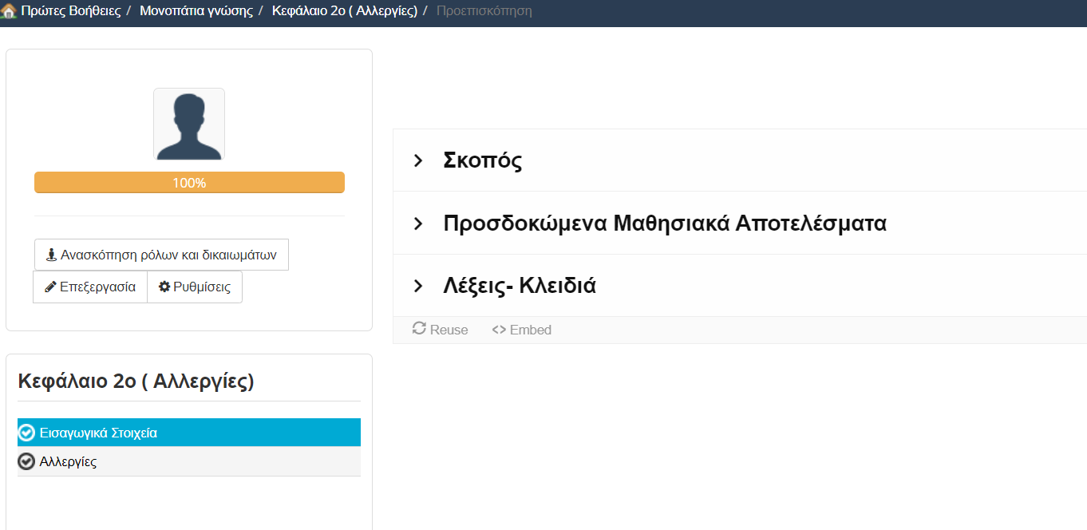
Υλικό

Slide 11
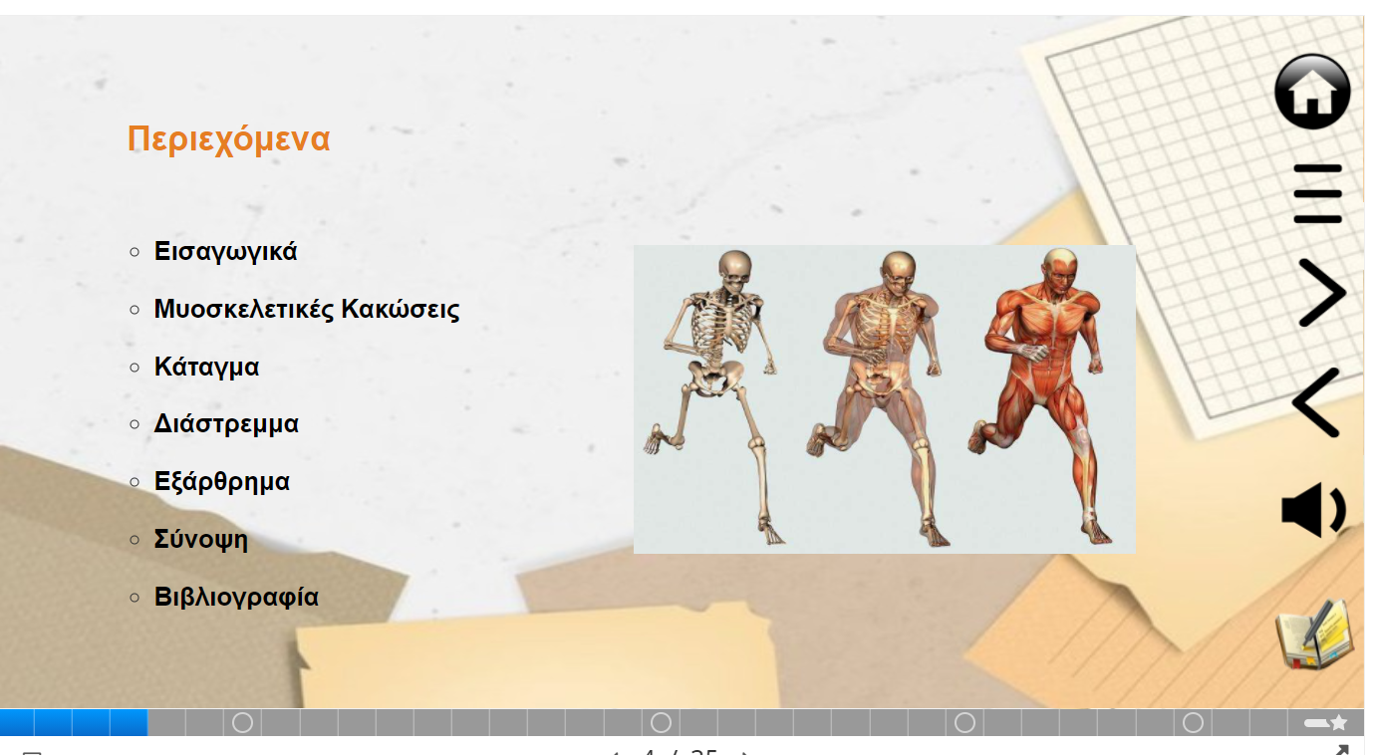
Υλικό

Slide 12
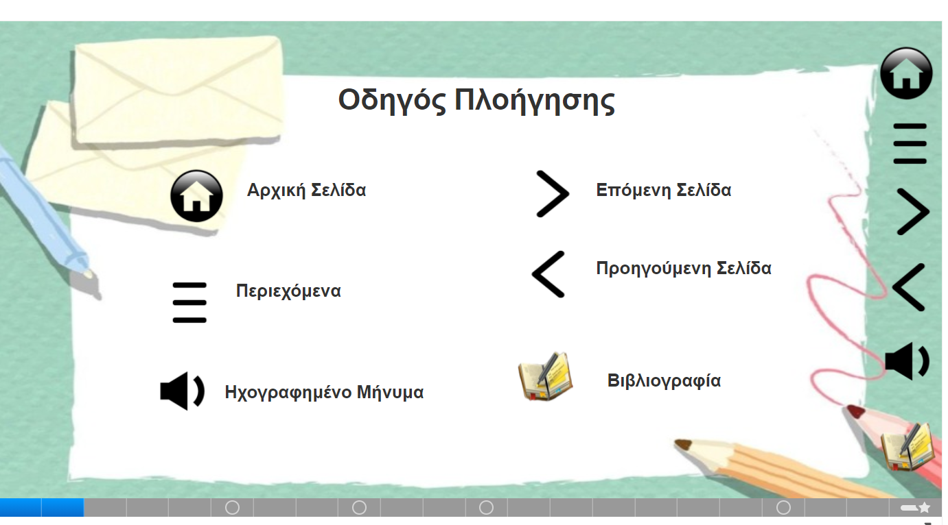
Υλικό

Slide 13
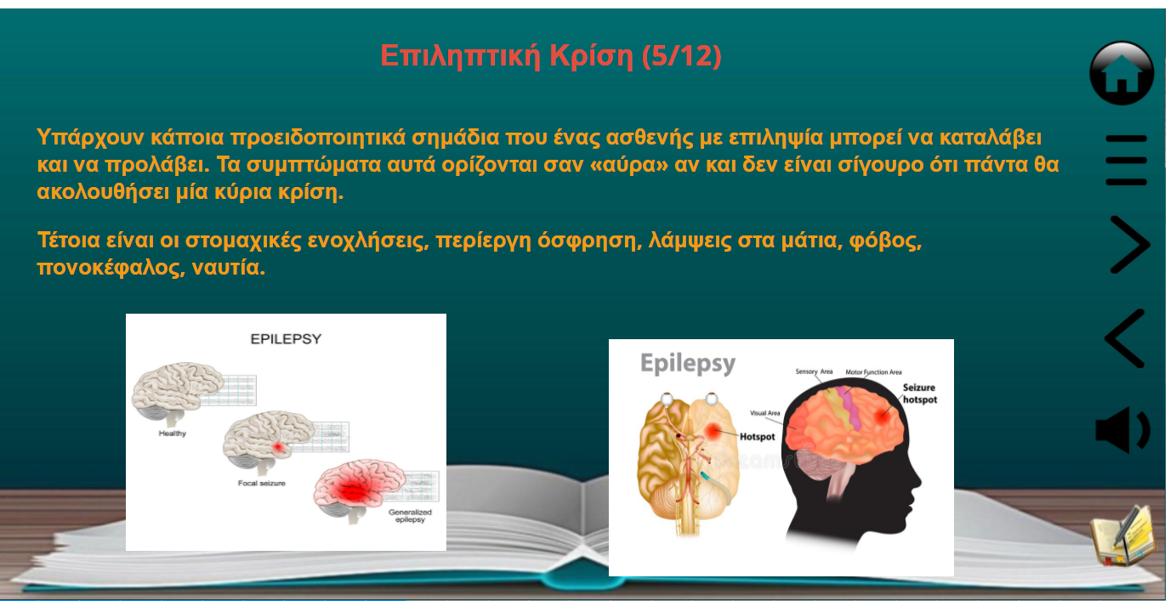
Υλικό

Slide 14
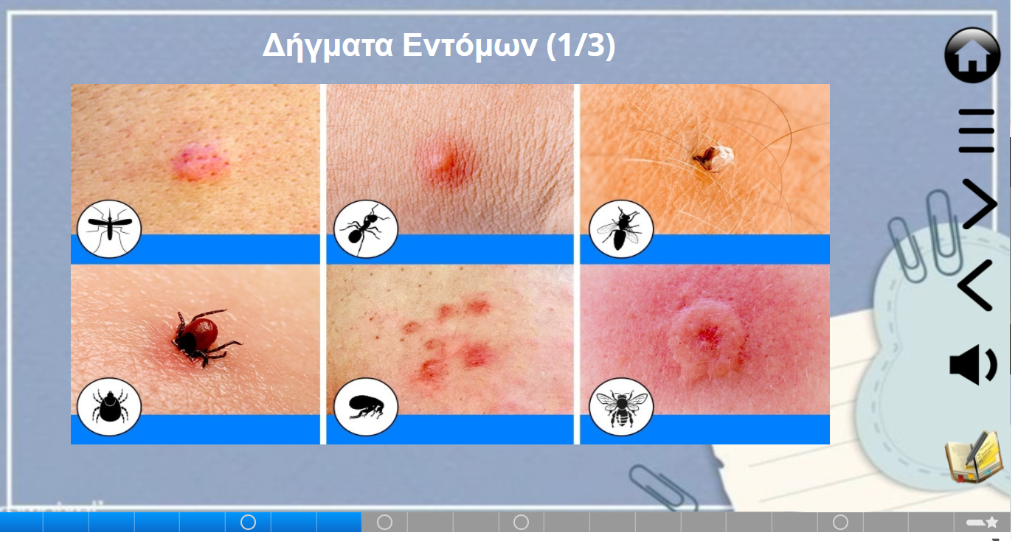
Υλικό

Slide 15
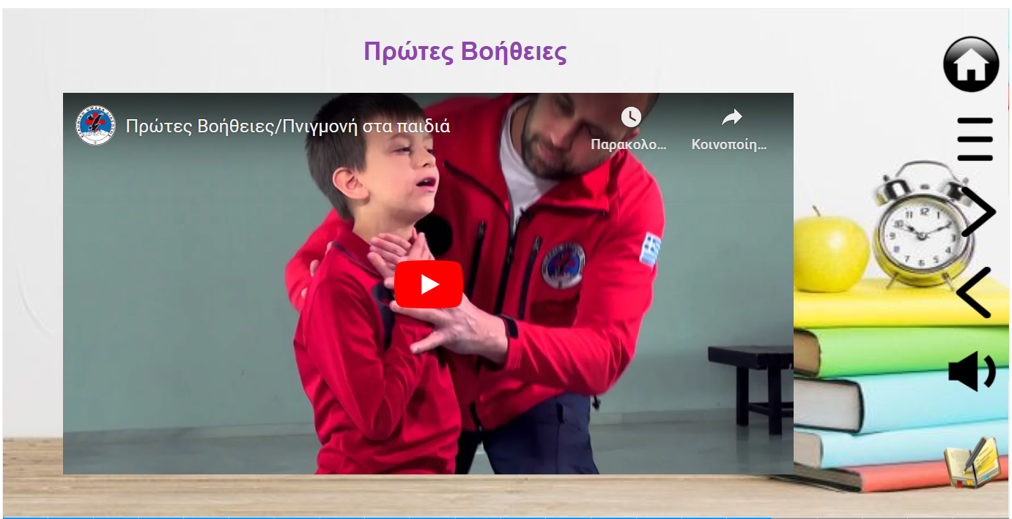
Υλικό

Slide 16
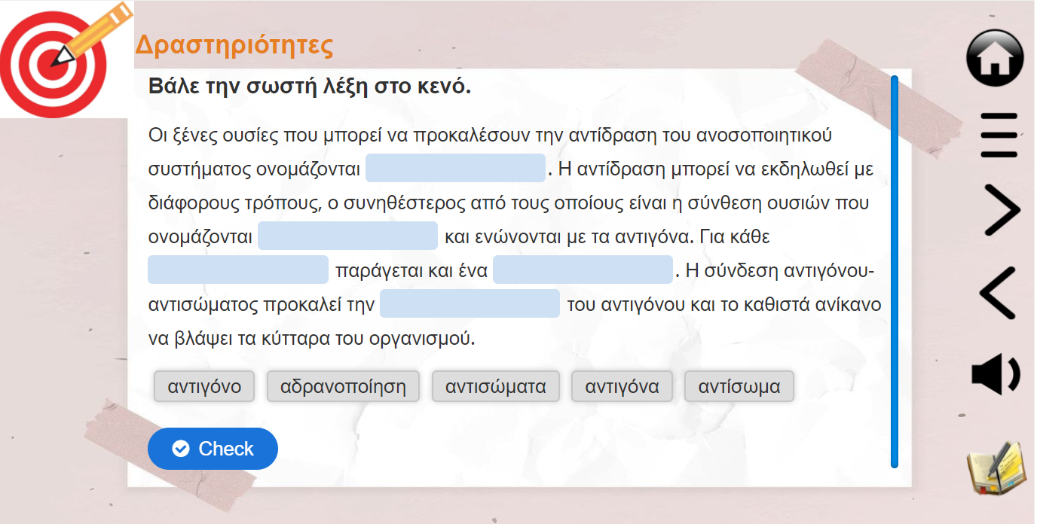
Υλικό

Slide 17
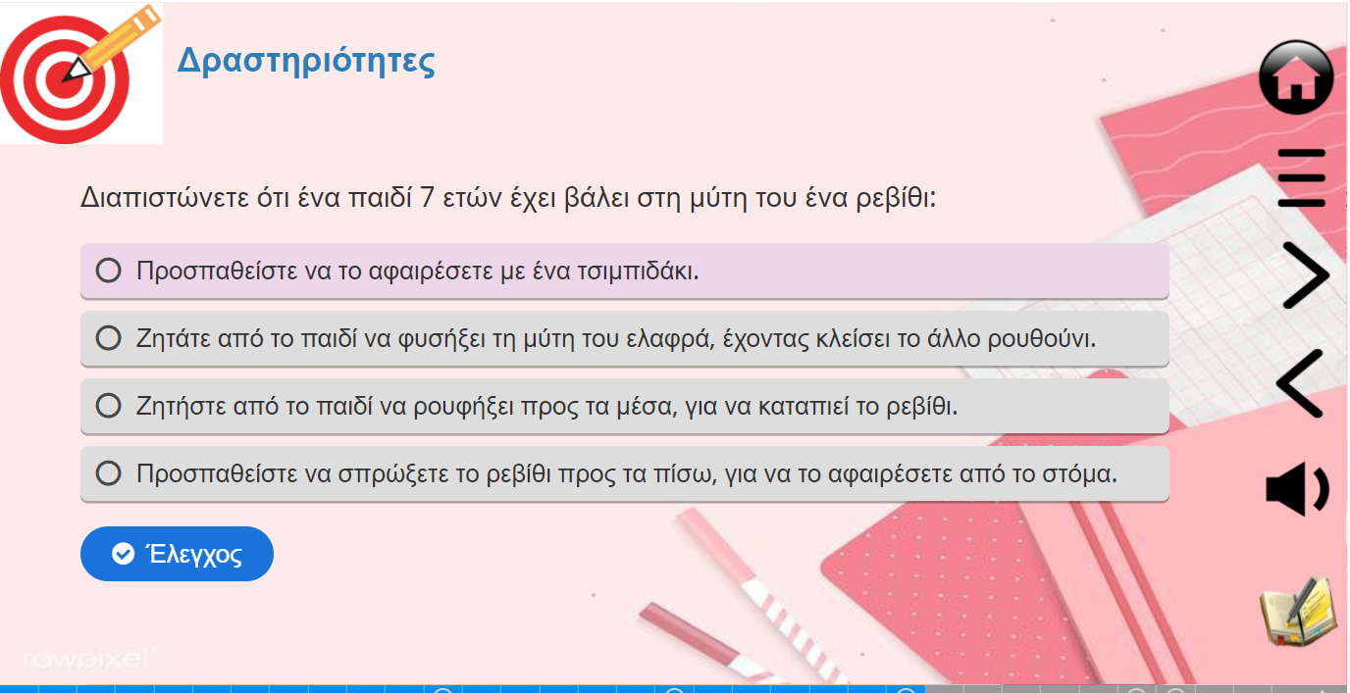
Υλικό

Slide 18
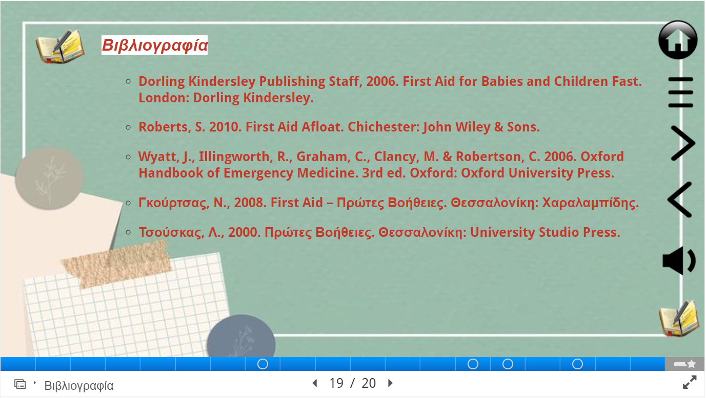
Υλικό

Slide 19
Αποτελέσματα Αξιολόγησης
Δημογραφικά Στοιχεία
Φύλο
16 Άνδρες
34 Γυναίκες

Slide 20
Αποτελέσματα Αξιολόγησης
Ηλικία
Το 42% των εκπαιδευτικών ανήκουν στην ομάδα των 21-30 ετών.
Το 6% των εκπαιδευτικών ανήκουν στην ομάδα των >50 ετών.

Slide 21
Αποτελέσματα Αξιολόγησης
Προϋπηρεσία
Το 54% ανήκει στην ομάδα με προϋπηρεσία 0-4 χρόνων.
Το 6% ανήκει στην ομάδα με προϋπηρεσία >20 χρόνων.

Slide 22
Αποτελέσματα Αξιολόγησης
Σχετικά με την ευχρηστία του ΕΥ το 70% των εκπαιδευτικών με Μ.Ο 4.56 χαρακτήρισε την πλοήγηση του εύκολη.

Slide 23
Αποτελέσματα Αξιολόγησης
Για το γνωστικό αντικείμενο δήλωσαν:
το 64% με Μ.Ο 4.60 ότι το ύφος της γραφής ήταν φιλικό προς τον αναγνώστη.
60% με Μ.Ο 4.52 ότι η πυκνότητα των πληροφοριών του ΕΥ ήταν ικανοποιητική.

Slide 24
Αποτελέσματα Αξιολόγησης
Το 74% με Μ.Ο 4.66 ότι η γραφή του ΕΥ ήταν ευανάγνωστη.
Το 80% με Μ.Ο 4.68 ότι η παρουσίαση του αντικειμένου έγινε με την χρήση κειμένων, εικόνας και βίντεο.

Slide 25
Αποτελέσματα Αξιολόγησης
Αναφορικά με την επιστημονική τεκμηρίωση το 66% με Μ.Ο. 4,62 δηλώνει ότι υπάρχει σύνδεση στην παράθεση των πληροφοριών με την ανάλογη βιβλιογραφική αναφορά.

Slide 26
Αποτελέσματα Αξιολόγησης
Για την διατύπωση σκοπού και προσδοκώμενων αποτελεσμάτων:
το ποσοστό 68% (Μ.Ο 4.66) δηλώνουν απόλυτα σύμφωνοι με την σαφή διατύπωση του σκοπού
το 58% (Μ.Ο 4.56) για την σαφή διατύπωση των προσδοκώμενων αποτελεσμάτων

Slide 27
Συμπεράσματα
Για την δημιουργία του ΕΥ απαιτείται ο καθορισμός διδακτικών στόχων.
Το ΕΥ είναι κατανοητό γιατί υπάρχει λιτός τρόπος παρουσίασης των πρώτων βοηθειών.
Στην μελέτη του ΕΥ εξυπηρετεί ο απλός τρόπος πλοήγησης σε αυτό.
Στην αφομοίωση των πρώτων βοηθειών εξυπηρετεί η χρήση πολυμέσων όπως εικόνα και βίντεο.

Slide 28
Συμπεράσματα
Η επιστημονική τεκμηρίωση των πρώτων βοηθειών επιτυγχάνεται με την ανάλογη βιβλιογραφική παράθεση.
Ο σκοπός και τα προσδοκώμενα αποτελέσματα σε επίπεδο γνώσεων, στάσεων και δεξιοτήτων διατυπώνονται με σαφήνεια.
Το ΕΥ να χρησιμοποιηθεί ως επιμορφωτικό πρόγραμμα πρώτων βοηθειών καθώς διέπεται από τις αρχές της επιμορφωτικής διαδικασίας.
Το ΕΥ επιμορφωτικού χαρακτήρα για τις πρώτες βοήθειες, αποτιμήθηκε θετικά από τους συμμετέχοντες.

Slide 29
Συμπεράσματα
Περιορισμοί Έρευνας | Προτάσεις Βελτίωσης
Πανδημία Covid-19 | 1. Έρευνα για αξιολόγηση πρακτικής εφαρμογής
2. Περιορισμένη βιβλιογραφία στις πρώτες βοήθειες με την εξΑε | 2. Σύγχρονη τηλεκπαίδευση
 | 3. Δια ζώσης εκπαίδευση

Slide 30
Σας ευχαριστώ για την προσοχή σας!

